Slide 1
Mi mujer extraordinaria: Mi madre; Susana Nació en el año 1978,
Santander.

Slide 2
FAMILIA cercana
FAMILIA
LEJANA
PADRES- Mercedes y Segundo.
HIJOS- Adrián, Elise y yo, Julia.
HERMANO, CUÑADA Y SOBRINO- Sergio, Jovita, Manuel.
Tíos: Reyes, Abel, Sofía.
Primos: Javi, Mayra, Abel y Rubén; Jose, Gema, Marta, Aurelio y Begoña.

Slide 3
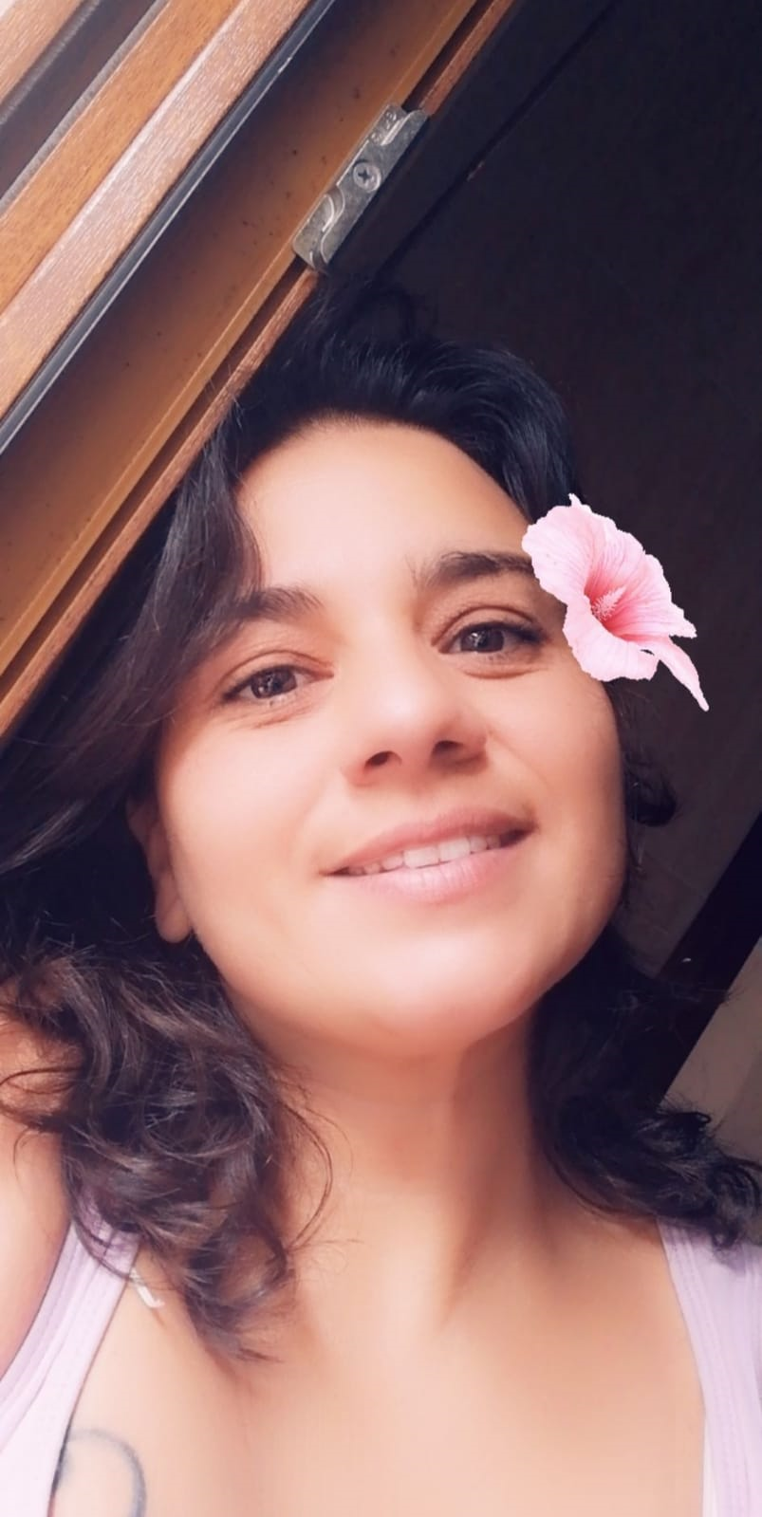
Vida
-No hay nada especial que contar sobre su infancia, fue y es una mujer muy agradable y social.
En sus años de primaria estudió en el centro de Vermar.
Y en la secundaria en el instituto Santa Clara.
Tiene un módulo de educación infantil, pero no era su único camino, ya que también se examinó anteriormente para ser médico.

Slide 4
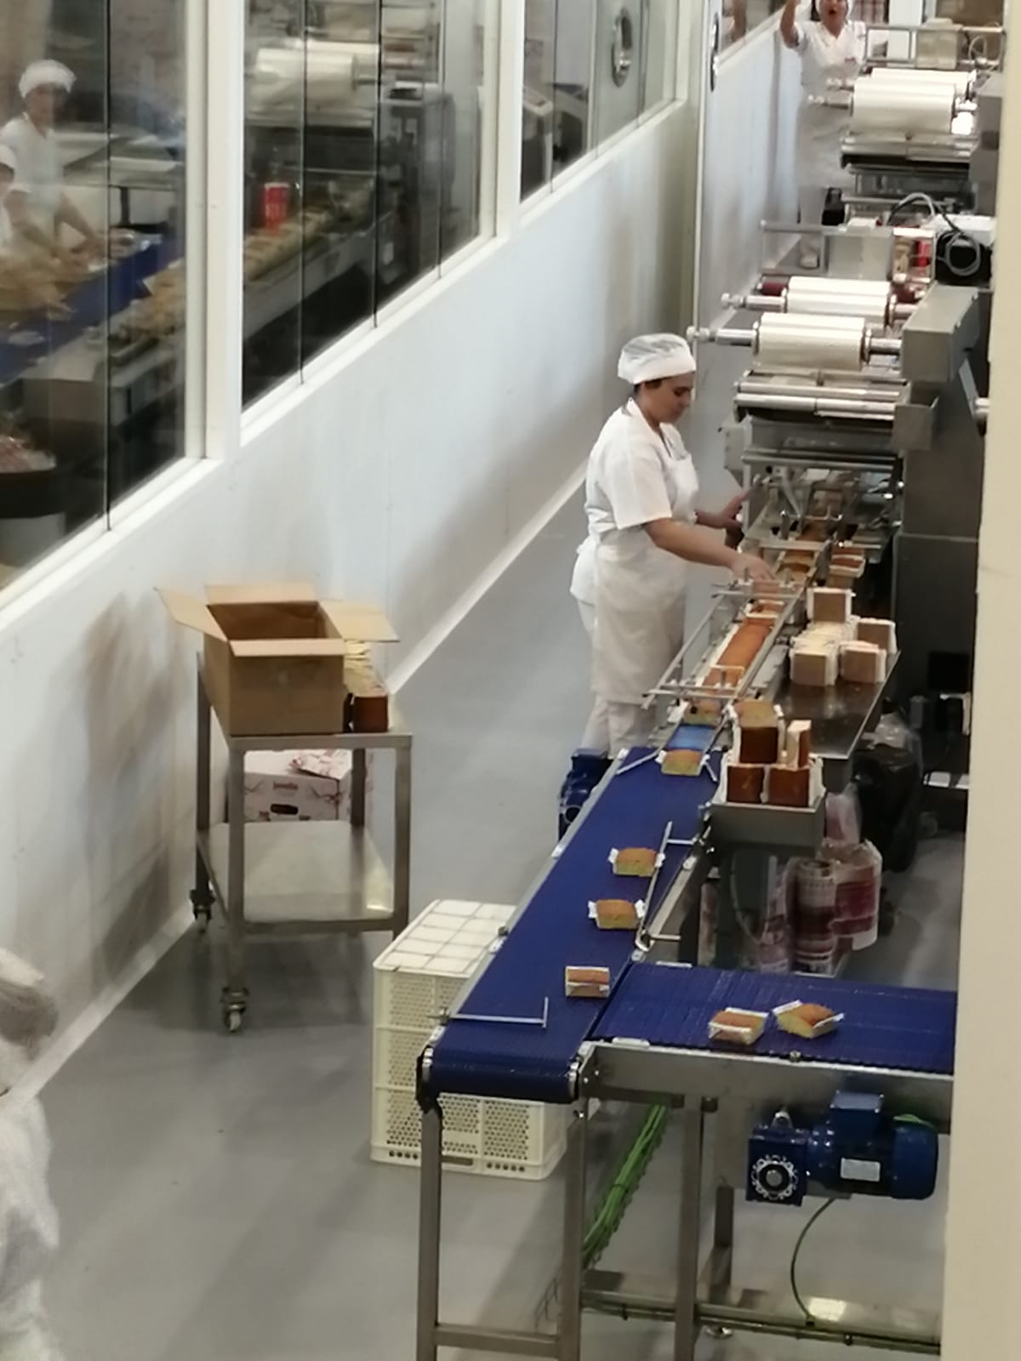
Trabajo
2
Aunque su sueño de ser profesora no se acabó de realizar, ha trabajado en varios lugares…
En una carnicería.
En un establecimiento de Lupa.
En la empresa Orange.
En una quesería; ( La Fuente ).
Haciendo prácticas en mi antiguo colegio; Gerardo Diego.
Y por último en la empresa de sobaos y quesadas; Joselín, que es donde está trabajando actualmente.
Joselín

Slide 5
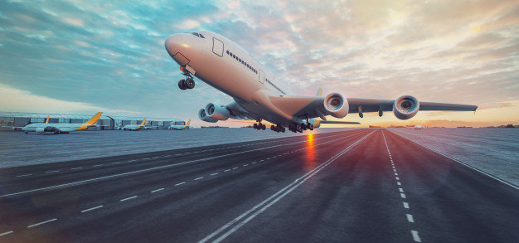
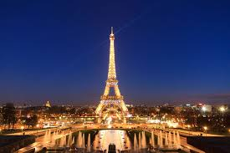
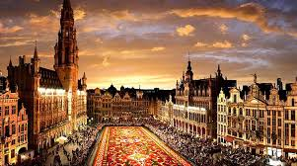
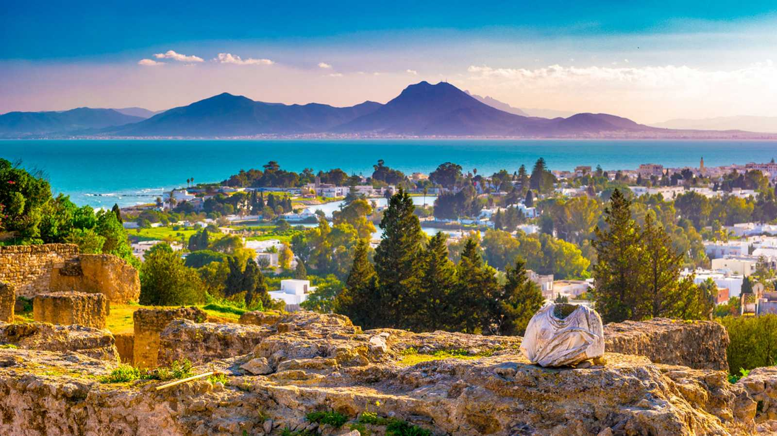
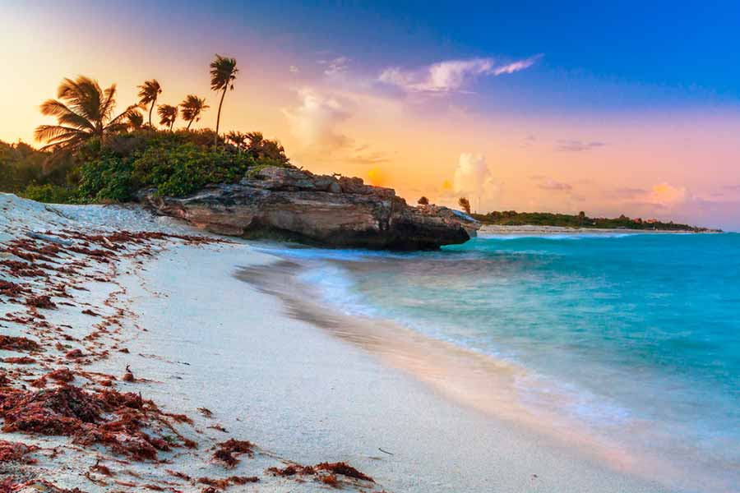
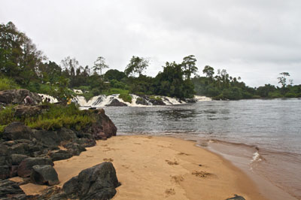
VIAJES
Cuando estaba en la secundaria, se fue con el instituto a París.
En su adolescencia, se fue de viaje a este bonito sitio,Bruselas, también de intercambio con el instituto.
Ya cuando pasó la mayoría de edad, se fue de viaje como vacaciones a Túnez; junto con su pareja en aquellos momentos.
En la luna de miel que tuvo cuando se casó con mi padre se fueron a México, según ella, de los mejores viajes de su vida.
Hace un par de años, se fue con su marido a Camerún, de vacaciones de verano, dijo que fue muy bonito, pero que hay demasiado calor.
Ha hecho más viajes dentro de España, pero se supone que solo debería poner los países de fuera, así que esto es todo.

